Slide 1
Oficina de elaboração de itens
Pasquali 2010 – Cap. 8, Urbina 2007 – Cap. 06, Sampieri et. al (2013)
Monitora: Laylla Edrei
Adaptação: Latife

Slide 2
Divisão dos grupos
6 grupos de 7 pessoas
2 grupos de 8 pessoas

Slide 3
ORIENTAÇÕES GERAIS

Slide 4
ORIENTAÇÕES GERAIS
Prazo de entrega: 27/04 às 23:55 para email docente: fabiana.freitas@unb.br
Entrega via aprender, documentos no formato pdf.
Usar o modelo de formatação do arquivo que será disponibilizado. As referências deverão seguir o padrão da APA – o modelo disponibilizado já está no formato.
Apresentação dos grupos* na aula do dia 27/04, pode ser em qualquer formato: slides, apresentação do arquivo postado no aprender, etc.
* 2 representantes por grupo - apresentação de 8 a 10 minutos

Slide 5
Base para a construção dos itens
TEORIA MUITO BEM FUNDAMENTADA
Revisão de literatura (sistemática ou assistemática)
Teórica ou focada em medidas (como autores e ciência compreende/explica o fenômeno, definições mais aceitas, publicações, citações, diferentes perspectivas...)
Escolher a linha teórica (filtrar de acordo com sua necessidade)
Levantar os elementos constitutivos daquela teoria
O que é ? Do que trata? Como pode ser observado?
O fenômeno que queremos estudar

Slide 6
Base para a construção dos itens
DEFINIÇÃO CONSTITUTIVA
DEFINIÇÃO OPERACIONAL
O que é ou como se define o fenômeno (construto) de interesse. Como autores definem (compreendem/explicam) aquele construto.
Quando o construto é definido, não mais em termos teóricos, mas em termos de operações concretas, isto é, como o fenômeno se manifesta. Quais os comportamentos típicos (observados) sobre aquele construto que definimos.
Como ele aparece na vida real.

Slide 7
Modelo
Autoritarismo de Direita

Slide 8
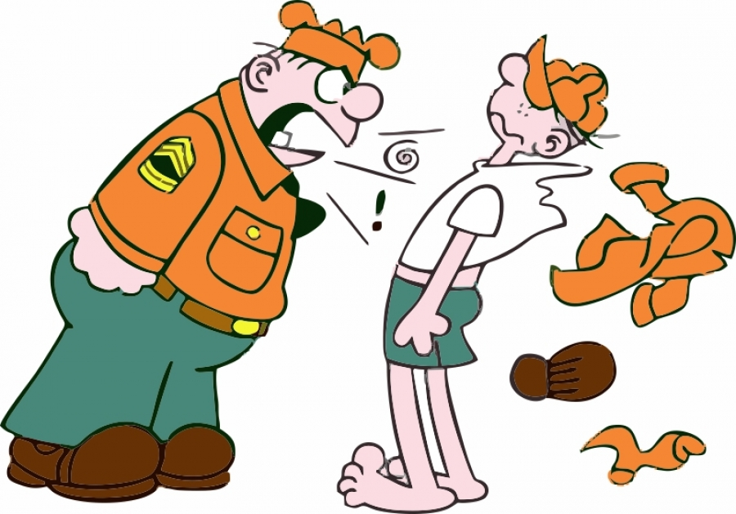
1 - Definir a teoria que vai embasar a construção do seu instrumento, desenvolvendo uma definição Constitutiva e uma definição Operacional
Teoria: Teoria do Autoritarismo de Extrema-Direita
Construto de interesse: Autoritarismo de Direita

Slide 9
1 - Definir a teoria que vai embasar a construção do seu instrumento, desenvolvendo uma definição Constitutiva e uma definição Operacional
Para a Teoria do Autoritarismo de Extrema-Direita, o autoritarismo de direita pode ser caracterizado como um dispositivo definido pela submissão a figuras de autoridade. Segundo bases teóricas mais recentes, a variável é composta por três grupos de atitudes sociais independentes que expressam o valor ou objetivo motivacional da segurança pública. Sendo assim, entende-se que cada uma das dimensões que compõem o construto é compreendida em termos de atitudes sociais com base motivacional que apoiam uma maneira específica de atingir a segurança pública (Duckitt et al., 2010). Seus três fatores são: Conservadorismo - tendência a favorecer autoridades institucionais ou grupais de forma submissa e acrítica; Autoritarismo - tendência a apoiar o uso de métodos coercitivos de controle social; e o Tradicionalismo - tido como a adesão e apoio a valores morais tradicionais (Vilanova et al., 2018).

Slide 10
1 - Definir a teoria que vai embasar a construção do seu instrumento, desenvolvendo uma definição Constitutiva e uma definição Operacional
O Conservadorismo consiste em cumprir estritamente regras ditadas por autoridades, sem questioná-las, apoiando tais autoridades de maneira acrítica. Já o Autoritarismo diz respeito ao apoio do uso de punições rigorosas no geral e à punição dos indivíduos que não seguem as normas e valores da sociedade. Por fim, o Tradicionalismo, que tem como fundamento a adesão aos valores morais tradicionalmente estabelecidos, pode ser tida como a intolerância diante desvios das normas da sociedade e diante de valores e pensamentos diferentes dos tradicionais.

Slide 11
2- Definir as dimensões teóricas do construto
Sistema: Autoritarismo de direita
Definição: Submissão a figuras de autoridade
Subsistemas: conservadorismo, autoritarismo e
tradicionalismo
O que se quer conhecer

Slide 12
2- Definir as dimensões teóricas do construto
Os atributos e suas dimensionalidades são:
Conservadorismo: submissão à autoridade, tendência ao cumprimento estrito de regras (sem questionamento) e confiança cega nas autoridades
Autoritarismo: tendência a apoiar medidas punitivas severas, tendência a retirar liberdade de civis (desconsideração dos direitos humanos) e menor tolerância para infrações
Tradicionalismo: intolerância com diversidade de opiniões e estilos de vida, pensamento e imposição moral estritamente baseados em uma crença religiosa ou sistema já estabelecido.

Slide 13

Sistema psicológico
Representa o objeto de interesse para investigar
Aqui o investigador deve apresentar uma ideia, por mais que seja vaga, sobre o que ele pretende investigar.
O sistema psicológico apresenta atributos, também chamados variáveis, que são os vários aspectos ou propriedades que caracterizam um sistema.

Slide 14
Dimensionalidade do Atributo
Nesse passo busca-se estabelecer o conjunto de dimensões que o construto assume para assim operacionalizá-lo adequadamente, tornando a construção do itens coerente e adequada.
A dimensionalidade do atributo diz respeito a sua estrutura interna, semântica.
Significa decidir, tomando por base todos os dados empíricos disponíveis e a teoria sobre o construto, se ele é uni ou multifatorial.

Slide 15

3- Definir a escala de resposta aos itens
Os itens serão respondidos utilizando-se de uma escala Likert, avaliando a concordância dos respondentes com a afirmação de cada item através das opções de resposta:
Discordo Totalmente
Discordo parcialmente
Indiferente
Concordo Parcialmente
Concordo Totalmente

Slide 16
Escala Likert
Um conjunto de itens apresentados como afirmações, para os quais se pede a reação dos participantes.
Ou seja, apresenta-se cada afirmação e pede-se para o sujeito manifestar a sua reação escolhendo um dos pontos ou categorias da escala, para cada ponto atribuímos um valor numérico.

Slide 17
4 - Escrever as instruções de aplicação do seu instrumento psicológico
Os sujeitos, com idade mínima de 18 anos, deverão responder aos itens do sistema “autoritarismo de direita”, a fim de que seja possível compreender qual a atitude dos respondentes em relação ao modo de gestão em questão. A literatura para a construção dos itens surge baseada na adaptação de Vilanova et. al (2018) da escala Right-Wing Authoritarianism. O questionário será aplicado de maneira remota, utilizando a ferramenta Google Forms. Através do formulário, os participantes serão esclarecidos acerca do sigilo e anonimato de suas informações, assegurado pelo Termo de Consentimento Livre e Esclarecido (TCLE); em seguida, os mesmos serão direcionados para uma sessão onde serão coletados seus dados sociodemográficos (contendo gênero, raça, renda e posição política) e após isso, direcionados para a sessão que contém a escala. Ainda nessa sessão, o participante será orientado acerca do funcionamento da escala de respostas Likert, através da apresentação visual da escala e da explicação: “Serão apresentadas afirmações a você. Para cada afirmação, você deve marcar uma das opções, sendo elas: 1. Discordo Totalmente, 2. Discordo parcialmente, 3. Indiferente, 4. Concordo Parcialmente e 5. Concordo Totalmente.

Slide 18
ELABORAÇÃO DOS ITENS
Deverão ser elaborados de 10 a 15 itens

Slide 19
Boas práticas na construção dos itens
Vocabulário simples e direto. Mais próxima da linguagem falada.
Os itens devem ser o mais claros e específicos possível, devendo-se evitar interpretações duplas
As frases devem ser mais curtas possível, sem sacrificar o significado dos itens.
Comece com o grupo de questões mais interessantes, para captar a atenção dos respondentes.
Alguns autores recomendam que os dados demográficos devem ser obtidos ao final do questionário.

Slide 20
Variáveis Demográficas
São usadas para descrever as características das pessoas que participam da pesquisa. O uso delas depende do objetivo do estudos.
Exemplo: solicitando que os sujeitos identifiquem sua raça e etnia, pode-se documentar a mistura em nossa amostra e se tiver relação com as perguntas de pesquisa, comparar os grupos por raça e etnia.
No nosso modelo, a coleta de dados sociodemográficos é importante, pois permite uma análise correlacional entre, por exemplo, altos escores nos itens de conservadorismo e posição política.

Slide 21
Evite !
Frases longas e complexas.
Uso excessivo de pronomes em substituição a substantivos
Uso de metáforas e linguagem coloquial, “gírias”
Uso de voz passiva e construções excessivamente hipotéticas e subjetivas
Evitar advérbios negativos. “Não”, “Nunca”, “Jamais”
Itens que transmitam mais de um ideia/conceitos. Ex: “Estou satisfeito com o serviço de refeitório e o serviço médico da minha empresa” -> Estou satisfeito com o serviço de refeitório da minha empresa...

Slide 22
Itens invertidos
É importante formular alguns itens na direção oposta (invertidos) para evitar problemas associados ao viés de resposta (quando os respondentes usam apenas pontos extremos ou apenas o ponto médio da escala). A resposta a estas questões tem pontuações invertidas (1=5, 2=4, 4=2, 5=1) quando as respostas são computadas. Ex: escala de índice de clima ético nas organizações
Os empregados são sensíveis a problemas éticos.
Os empregados não dão muita atenção a questões éticas. (invertido)
Se o respondente marcar 5 em ambas as afirmações, isso resultará em uma avaliação pouco confiável do índice de clima ético. Uma forma coerente de responder exigiria que os sujeitos usassem o lado oposto da escala.
Notes:
Avalia o contrario do construto.

Slide 23
1. Opinião política deve ser sempre discutida (tradicionalismo) – invertida
2. Os valores cristãos são importantes para a construção uma sociedade ideal (tradicionalismo)
3. As pessoas deveriam expressar as suas próprias orientações sexuais, mesmo se isso torná-las diferentes do resto da sociedade (tradicionalismo) - invertida
4. A privatização de órgãos públicos é importante para a economia (tradicionalismo)
5. Há mais homens no poder porque esses são mais aptos para cargos de liderança (tradicionalismo)
6. O país não precisa de um presidente com punho firme (conservadorismo) - invertida
7. É comum que exista um grupo social dominante (conservadorismo)
8. Nosso país precisa de regras mais severas (conservadorismo)
9. Questionar autoridades é importante para que a sociedade possa garantir seus direitos (conservadorismo) - invertida
10. Existem regras que precisam ser vistas de maneira flexível (conservadorismo) – Invertida
11. Os Direitos Humanos são importantes para a sociedade como um todo (autoritarismo) - invertida
12. A redução da maioridade penal é urgente para o país (autoritarismo)
13. O sistema carcerário brasileiro é falho e precisa de reformas (autoritarismo) - invertida
14. Não há crimes passíveis de pena de morte (autoritarismo) – invertida
15. Existem criminosos que precisam de punições mais severas para serem endireitados (autoritarismo)

Slide 24
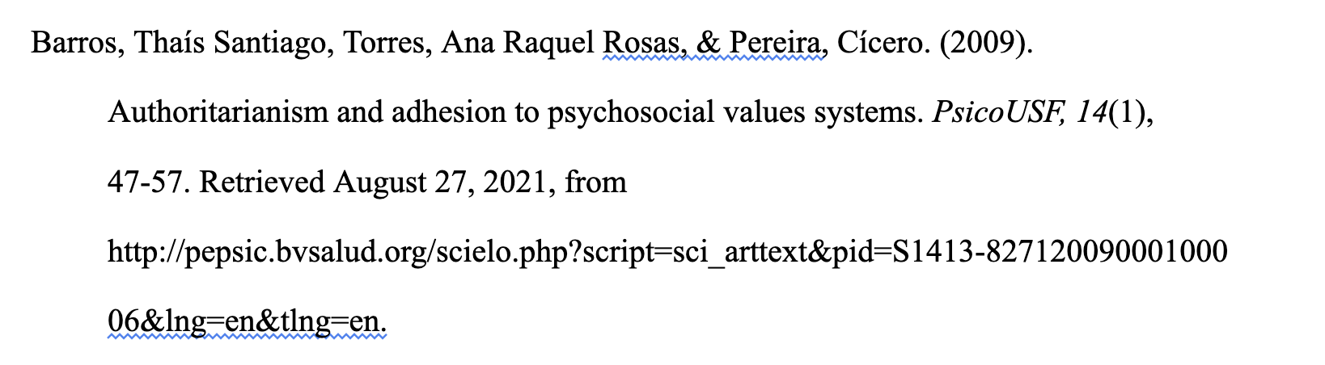
6- Referências Bibliográficas
De onde vocês tiraram a base teórica para construção dos seus itens (Artigo, Livros)?
Exemplo de referência usada no modelo:

Slide 25
Agora escolham seus constructos!

